Slide 1
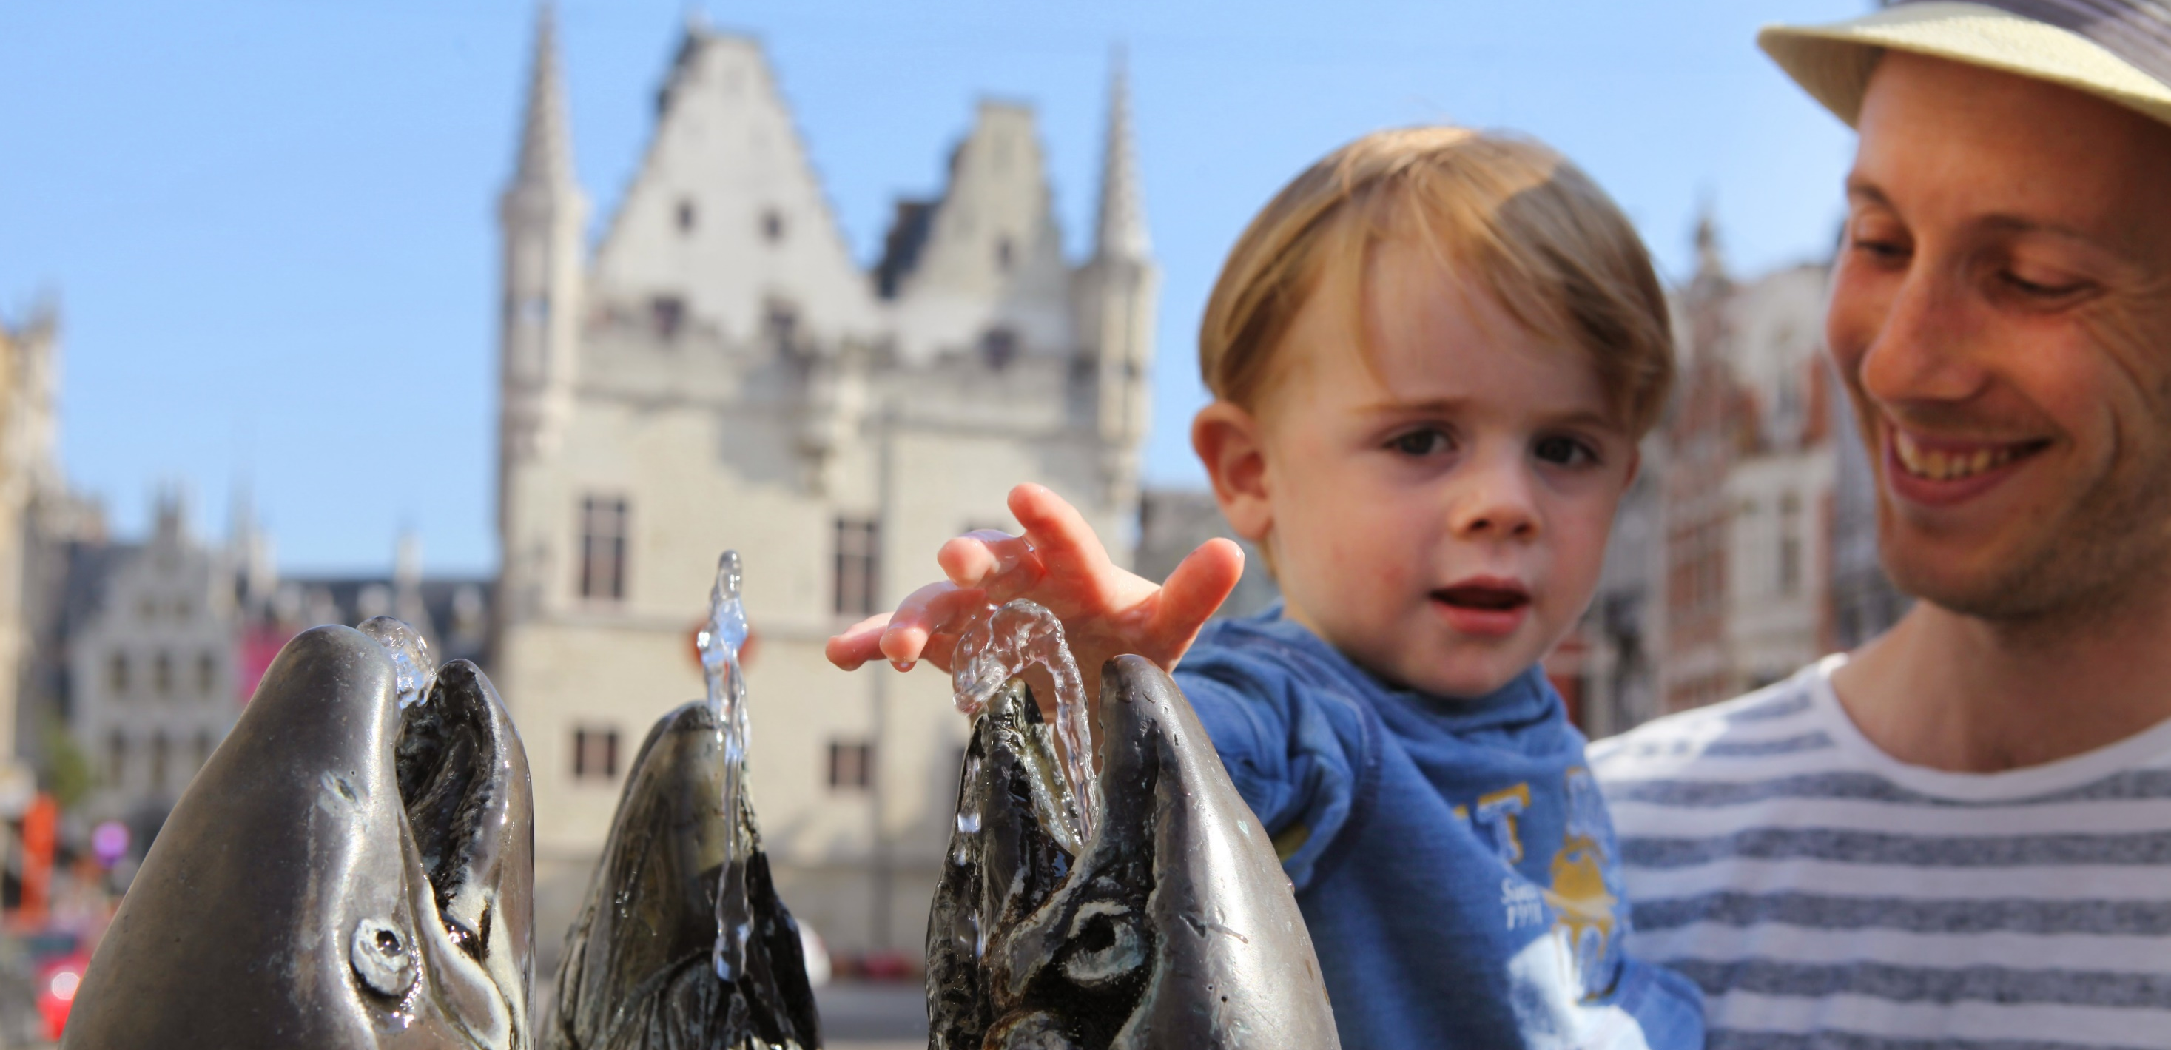
Bewonersonderzoek
Toerisme 2021
Antwerpen, brugge, Gent, Leuven en mechelen

Slide 2
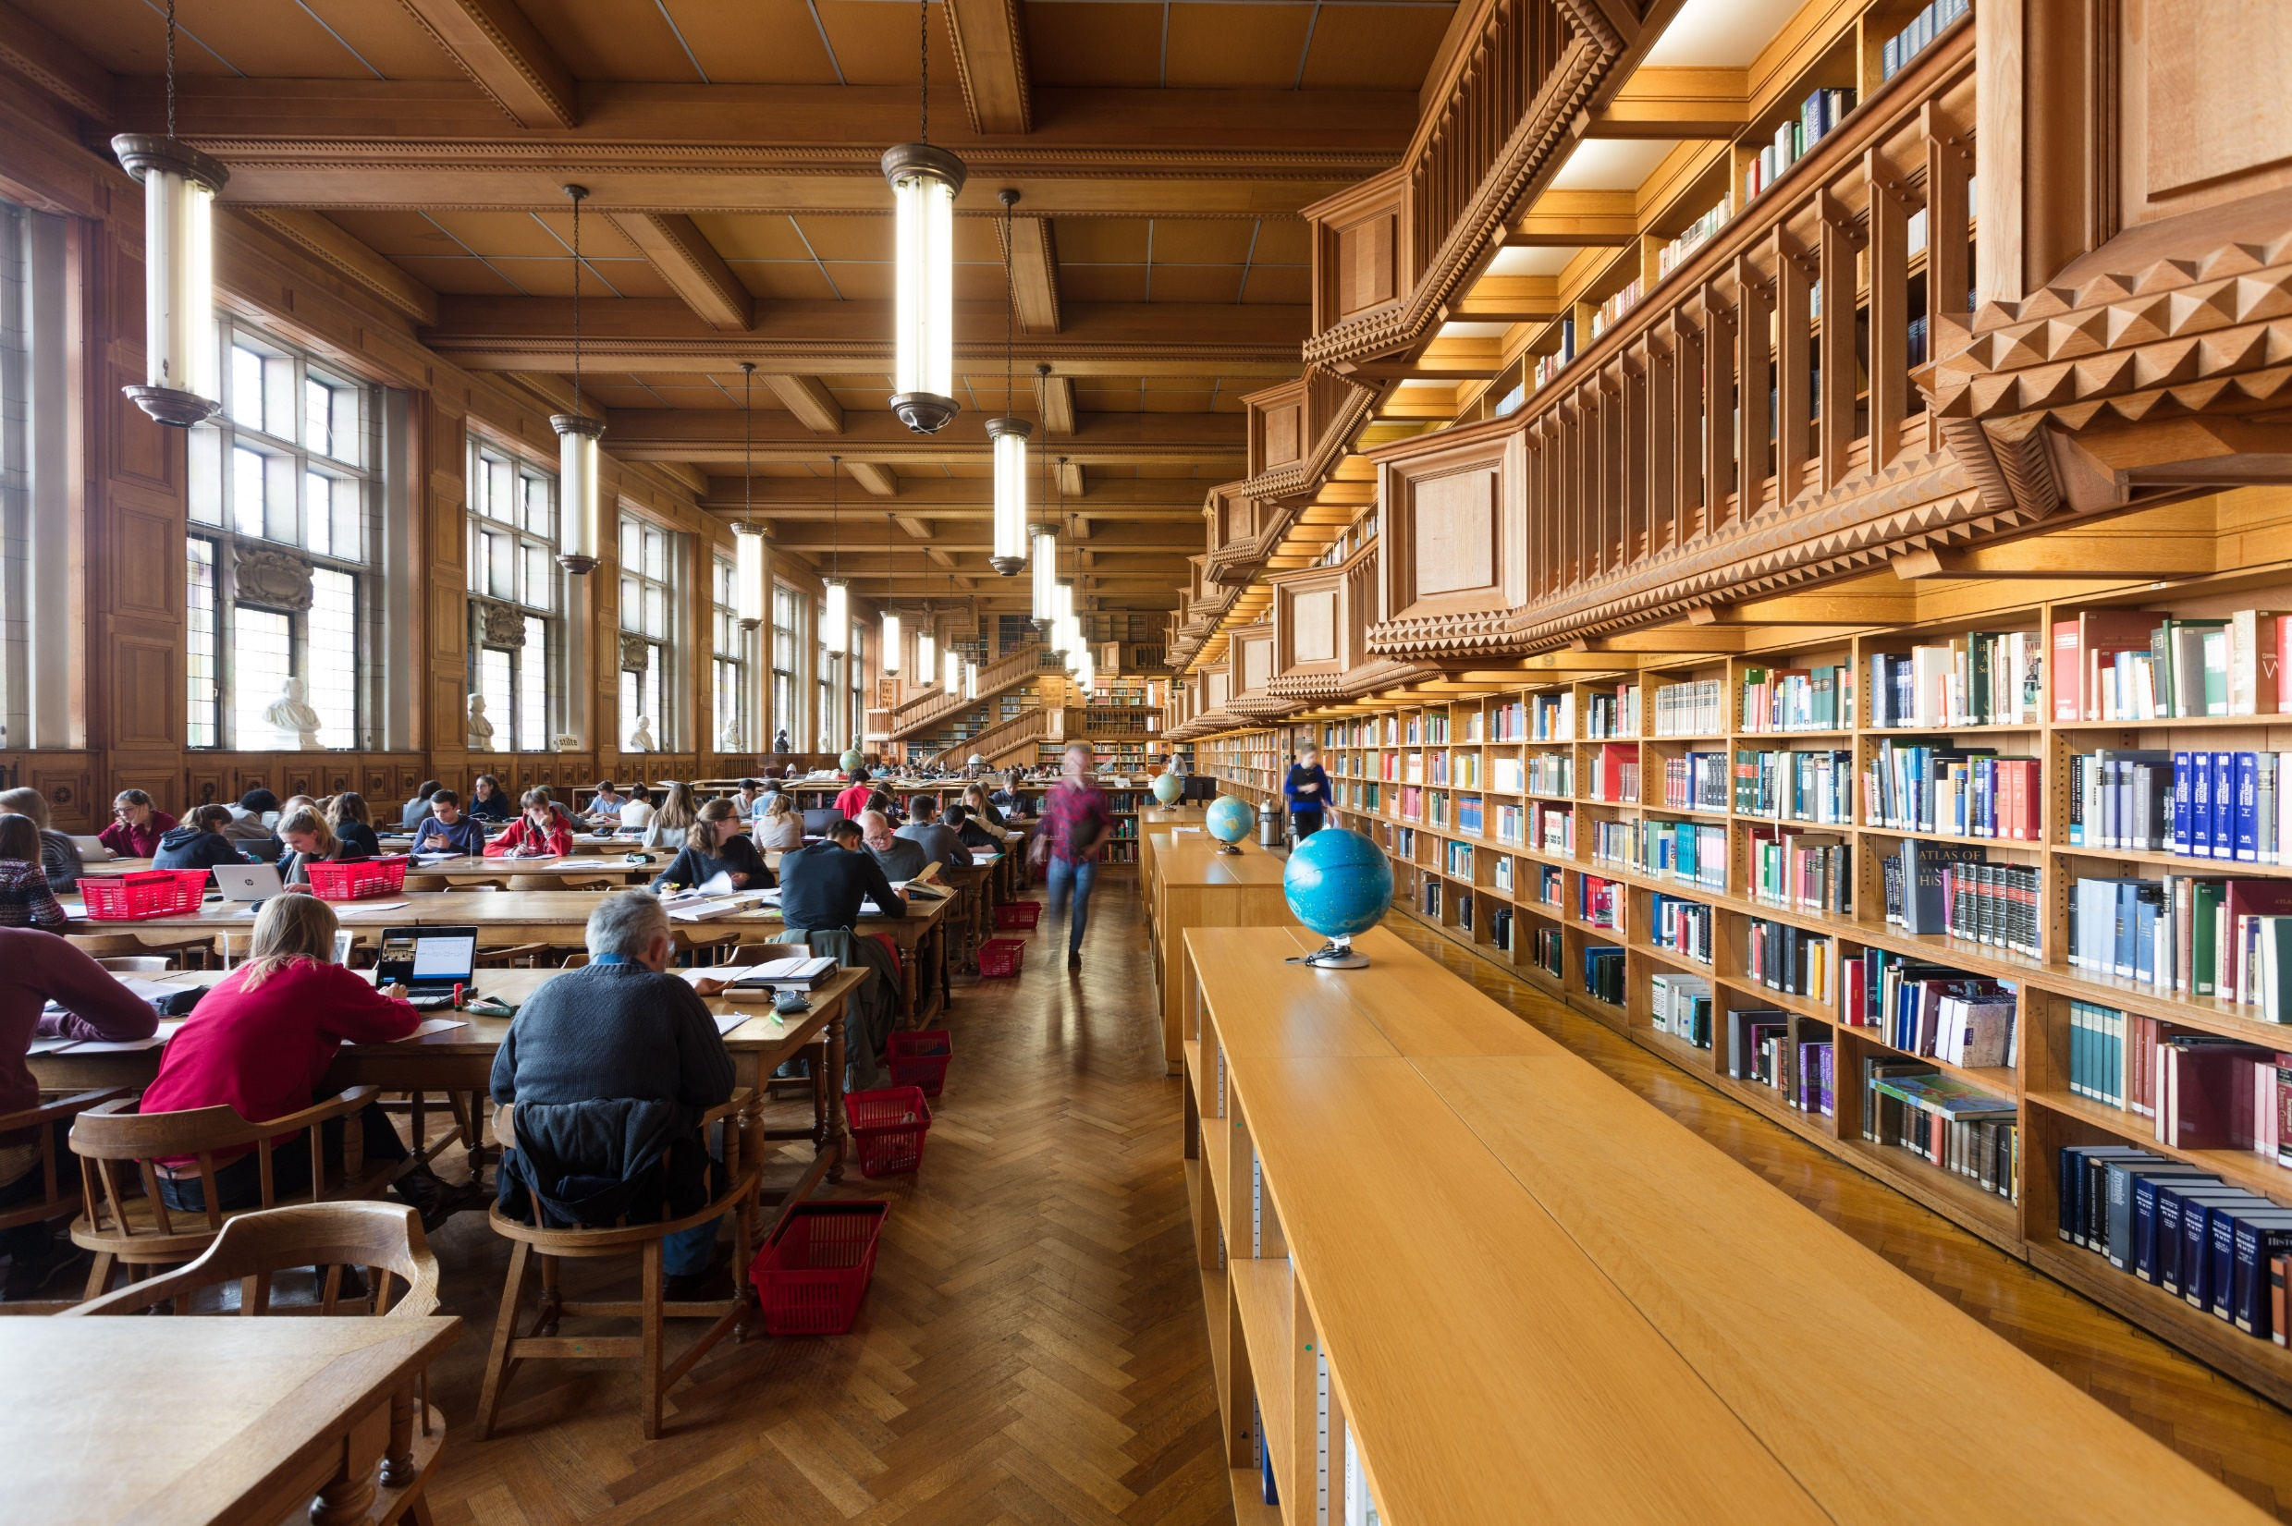
BEWONERS-ONDERZOEK
METHODOLOGIE
RESULTATEN
CONCLUSIES

Slide 3
METHODOLOGIE
Online onderzoek bij bewoners vijf Vlaamse kunsteden: Antwerpen, Gent, Leuven, Mechelen, Brugge
Respondenten van 18 jaar en ouder
Veldwerk: 15/6–31/10 2021
Onderzoek op basis van iVOX panel, via sociale media en via post-to-web (brief)
5.379 antwoorden, representatief naar geslacht, leeftijd, opleiding en deelgemeente/wijk
Voor Gent, Leuven, Mechelen, Brugge in alle deelgemeenten, voor Antwerpen de bewoners binnen de ring
Bij vergelijkingen met de vorige meting worden de waarden voor 2019, ingeval van een significant verschil, op de grafieken aangegeven met een balkje
Geldige respons:
Antwerpen 1.228
Gent 1.268
Leuven 937
BRUGGE 1.235
Mechelen 710
Totaal: 5.379
Bewoners KUNSTSTEDEN

Slide 4
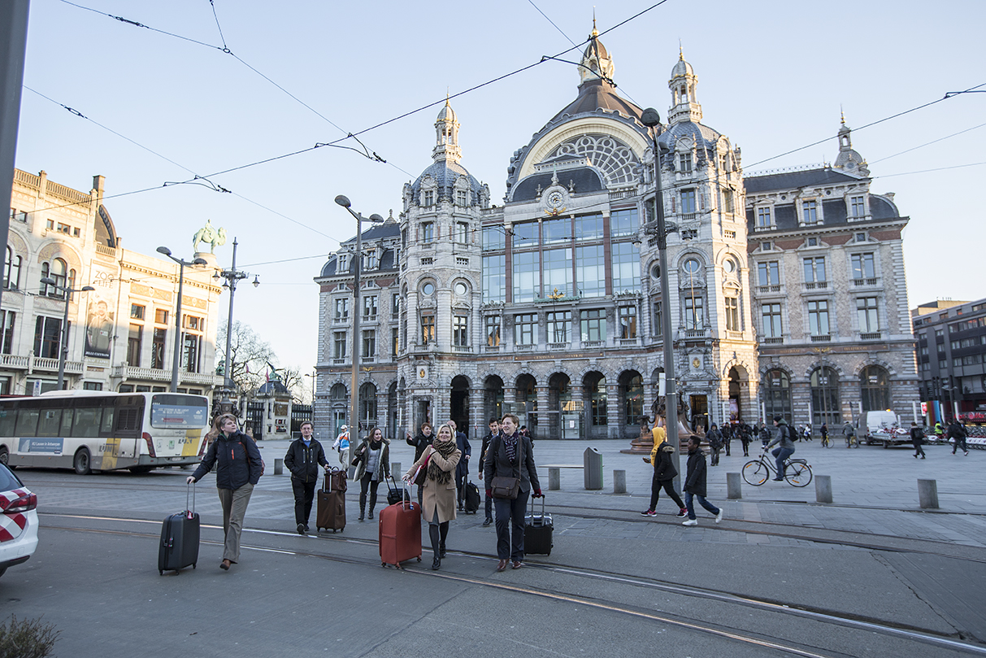
BEWONERS-ONDERZOEK
METHODOLOGIE
RESULTATEN
Kernresultaten
Steunen van toerisme
Impact van toerisme
Drivers van steun aan toerisme
Toekomst?
CONCLUSIES

Slide 5
RESULTATEN
Samenvatting hoofdconcepten
STEUNEN
impact
drivers
toekomst
3,8
5
positieve impact
negatieve impact (*)
Fierheid
Inkomen TOERISME
eigen gedrag
3,8
5
14%
ja
3,5
5
3,1
5
sociaal
betrokkenheid
beleidS KEUZES
Leefbaarheid (*)
3,2
5
2,9
5
2,6
5
meer/minder toeristen
(*) Bij deze concepten betekent een hogere score een slechter resultaat

Slide 6
RESULTATEN 2021
Hoofdconcepten (gemiddelde score op 5)
Antwerpen= binnenstad (binnen de ring), andere steden incl. alle deelgemeenten. Dit geldt voor alle grafieken.
Bewoners KUNSTSTEDEN

Slide 7
RESULTATEN – Vergelijking 2019
Hoofdconcepten (gemiddelde score op 5 – 2019 aangeduid met
Significante verschillen met 2019 zijn aangeduid met een balkje op de waarde van 2019. Staat er geen balkje, is de waarde van 2021 niet significant verschillend met 2019. Staat er een “N” bij een stelling of stad wil dit zeggen dat deze stelling/stad in 2019 niet bevraagd werd en dat het dus gaat om een nieuwe stelling (voor een bepaalde stad).
Bewoners KUNSTSTEDEN

Slide 8
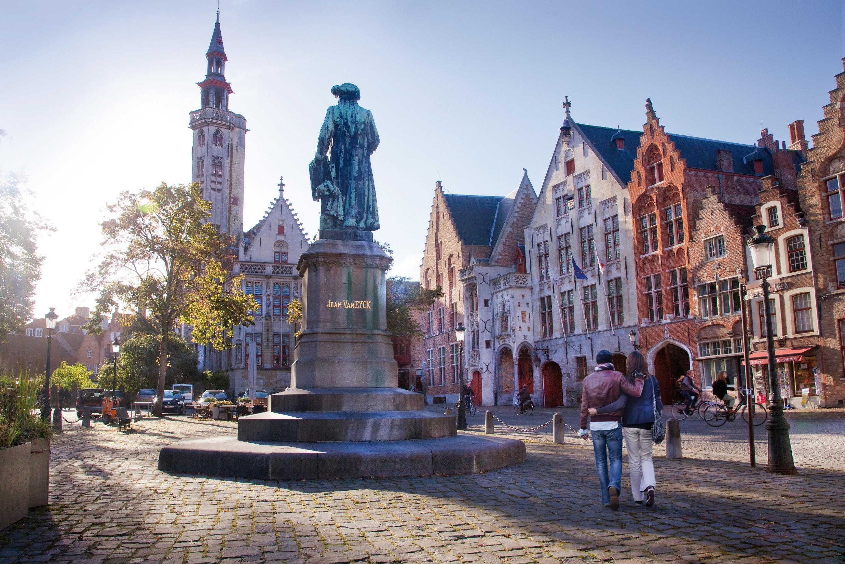
BEWONERS-ONDERZOEK
METHODOLOGIE
RESULTATEN
Kernresultaten
Steunen van toerisme
Impact van toerisme
Drivers van steun aan toerisme
Toekomst?
CONCLUSIES

Slide 9
RESULTATEN – Vergelijking 2019
Steun aan toerisme
% ‘akkoord’ met de stelling …
Bewoners KUNSTSTEDEN

Slide 10
RESULTATEN – Vergelijking 2019
Steun aan toerisme
“Ik steun toerisme en ik wil dat het belangrijk blijft in …"
Bewoners KUNSTSTEDEN

Slide 11
RESULTATEN – Vergelijking 2019
Steun aan toerisme
“In het algemeen wegen de voordelen van toerisme in … sterker door dan de nadelen”
Bewoners KUNSTSTEDEN

Slide 12
RESULTATEN – Vergelijking 2019
Steun aan toerisme
“… zou een toeristische bestemming moeten blijven”
Bewoners KUNSTSTEDEN

Slide 13
RESULTATEN – Vergelijking 2019
Steun aan toerisme
“… moet de promotie van toerisme ondersteunen”
Bewoners KUNSTSTEDEN

Slide 14
BEWONERS-ONDERZOEK
METHODOLOGIE
RESULTATEN
Kernresultaten
Steunen van toerisme
Impact van toerisme
Leefbaarheid
Perceptie positieve impact
Perceptie negatieve impact
Drivers van steun aan toerisme
Toekomst?
CONCLUSIES

Slide 15
RESULTATEN – Vergelijking 2019
Leefbaarheid
% ‘akkoord’ met de stelling …
% ‘akkoord’
Bewoners KUNSTSTEDEN

Slide 16
RESULTATEN – Vergelijking 2019
Leefbaarheid
Ik voel me in bepaalde stadsdelen in mijn comfort beperkt door toeristen (omwille van verkeer, kwaliteit dienstverlening, …)
Bewoners KUNSTSTEDEN

Slide 17
RESULTATEN – Vergelijking 2019
Leefbaarheid
Het aantal toeristen vermindert de leefbaarheid van “STAD”
Bewoners KUNSTSTEDEN

Slide 18
RESULTATEN – Vergelijking 2019
Leefbaarheid
Door toerisme heb ik het gevoel dat onze eigen stad niet meer van ons is
Bewoners KUNSTSTEDEN

Slide 19
RESULTATEN – Vergelijking 2019
Leefbaarheid
Toeristen in mijn stad zorgen voor overlast
Bewoners KUNSTSTEDEN

Slide 20
RESULTATEN – Vergelijking 2019
Leefbaarheid
De druk van het toerisme heeft een negatieve impact op mijn dagelijks leven
Bewoners KUNSTSTEDEN

Slide 21
RESULTATEN – Vergelijking 2019
Leefbaarheid
Welke overlast – totaal
Bewoners KUNSTSTEDEN

Slide 22
RESULTATEN – Vergelijking 2019
Leefbaarheid
Welke overlast – deel 1
Bewoners KUNSTSTEDEN

Slide 23
RESULTATEN – Vergelijking 2019
Leefbaarheid
Welke overlast – deel 2
Bewoners KUNSTSTEDEN

Slide 24
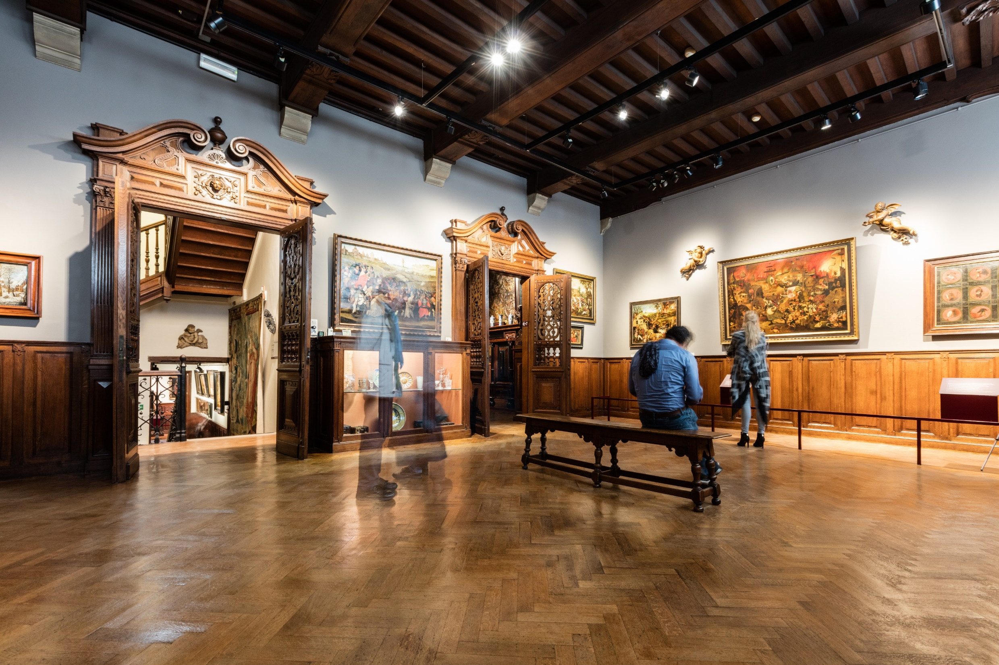
BEWONERS-ONDERZOEK
METHODOLOGIE
RESULTATEN
Kernresultaten
Steunen van toerisme
Impact van toerisme
Leefbaarheid
Perceptie positieve impact
Perceptie negatieve impact
Drivers van steun aan toerisme
Toekomst?
CONCLUSIES

Slide 25
RESULTATEN – 2019
Positieve impact van toerisme
Bewoners KUNSTSTEDEN

Slide 26
RESULTATEN – Vergelijking 2019
Positieve impact van toerisme / 1
% ‘akkoord’ met de stelling …
% ‘akkoord’
Bewoners KUNSTSTEDEN

Slide 27
RESULTATEN – Vergelijking 2019
Positieve impact van toerisme / 2
% ‘akkoord’ met de stelling …
% ‘akkoord’
Bewoners KUNSTSTEDEN

Slide 28
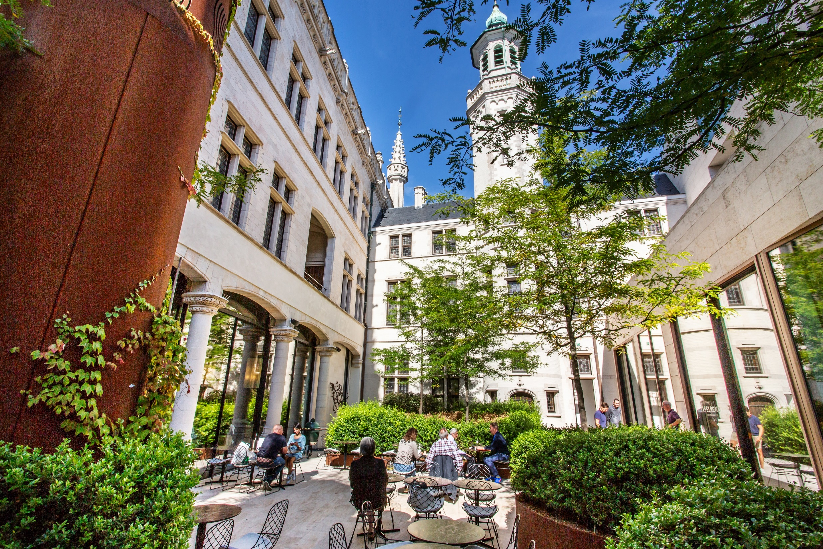
BEWONERS-ONDERZOEK
METHODOLOGIE
RESULTATEN
Kernresultaten
Steunen van toerisme
Impact van toerisme
Leefbaarheid
Perceptie positieve impact
Perceptie negatieve impact
Drivers van steun aan toerisme
Toekomst?
CONCLUSIES

Slide 29
RESULTATEN – Vergelijking 2019
Negatieve impact van toerisme
Bewoners KUNSTSTEDEN

Slide 30
RESULTATEN – Vergelijking 2019
Negatieve impact van toerisme / 1
% ‘akkoord’ met de stelling …
% ‘akkoord’
Bewoners KUNSTSTEDEN

Slide 31
RESULTATEN – Vergelijking 2019
Negatieve impact van toerisme / 2
% ‘akkoord’ met de stelling …
% ‘akkoord’
Bewoners KUNSTSTEDEN

Slide 32
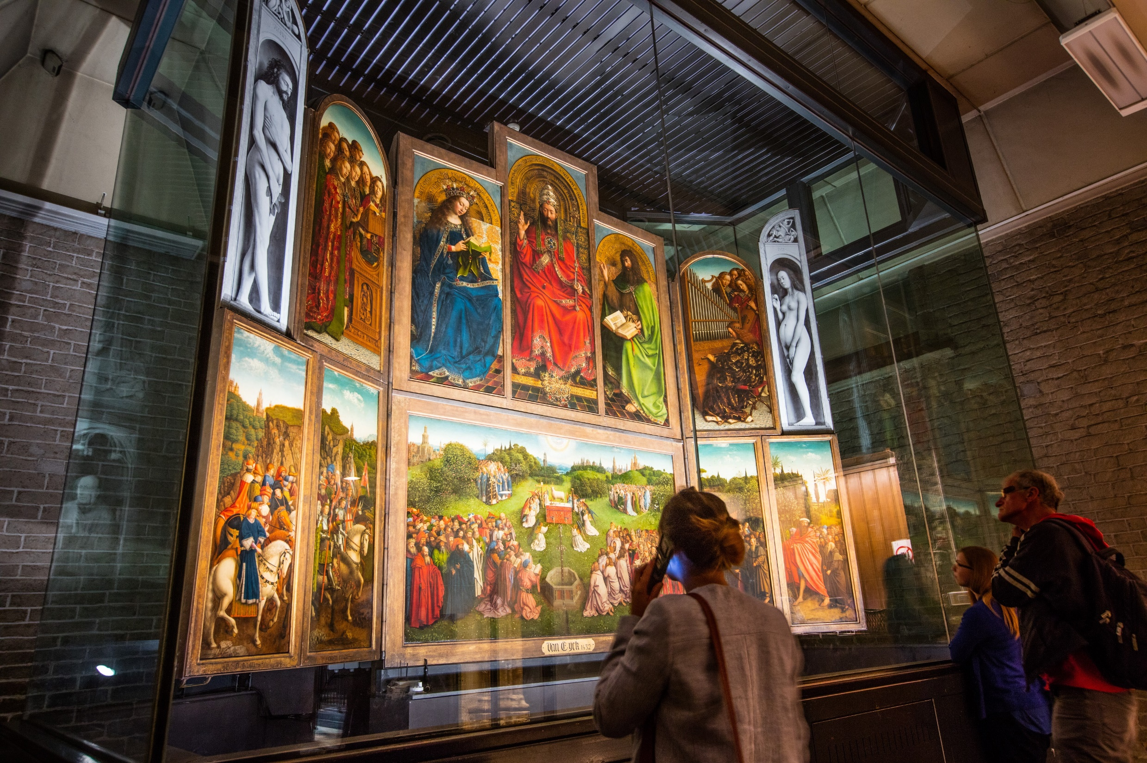
BEWONERS-ONDERZOEK
METHODOLOGIE
RESULTATEN
Kernresultaten
Steunen van toerisme
Impact van toerisme
Drivers van steun aan toerisme
Fierheid (Psychological empowerment)
Economisch voordeel (Economical empowerment)
Sociaal empowerment
Betrokkenheid (Political empowerment)
Toekomst?
CONCLUSIES

Slide 33
RESULTATEN – Vergelijking 2019
Fierheid
% ‘akkoord’ met de stelling “Door toerisme in ….”
Bewoners KUNSTSTEDEN

Slide 34
RESULTATEN – Vergelijking 2019
Fierheid
Door toerisme in "STAD" ben ik fier een inwoner van "STAD" te zijn
Bewoners KUNSTSTEDEN

Slide 35
RESULTATEN – Vergelijking 2019
Fierheid
Door toerisme in "STAD" wil ik anderen vertellen wat ##STAD## te bieden heeft
Bewoners KUNSTSTEDEN

Slide 36
RESULTATEN – Vergelijking 2019
Fierheid
Door toerisme in "STAD" word ik aan onze unieke cultuur herinnerd die ik wil delen met bezoekers
Bewoners KUNSTSTEDEN

Slide 37
RESULTATEN – Vergelijking 2019
Fierheid
Door toerisme in "STAD" wil ik me inzetten om ##STAD## speciaal te houden
Bewoners KUNSTSTEDEN

Slide 38
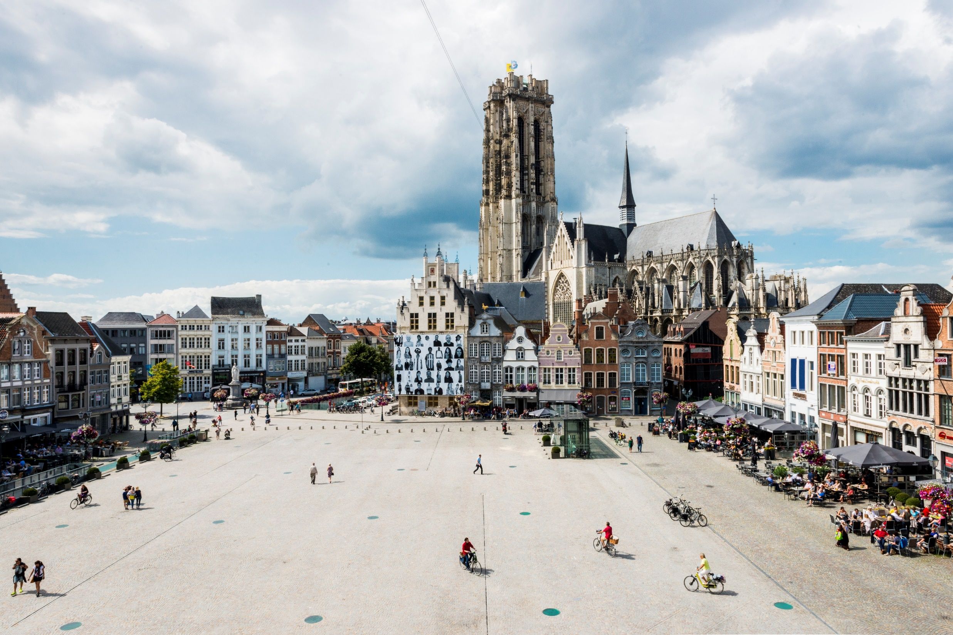
BEWONERS-ONDERZOEK
METHODOLOGIE
RESULTATEN
Kernresultaten
Steunen van toerisme
Impact van toerisme
Drivers van steun aan toerisme
Fierheid (Psychological empowerment)
Economisch voordeel (Economical empowerment)
Sociaal empowerment
Betrokkenheid (Political empowerment)
Toekomst?
CONCLUSIES

Slide 39
RESULTATEN – Vergelijking 2019
Persoonlijk economisch voordeel
“(Een deel van) mijn inkomen is gelinkt aan toerisme in #STAD#”
% ‘ja’
Bewoners KUNSTSTEDEN

Slide 40
RESULTATEN – Vergelijking 2019
Persoonlijk economisch voordeel
Werkt u in de toeristische sector?
Bewoners KUNSTSTEDEN

Slide 41
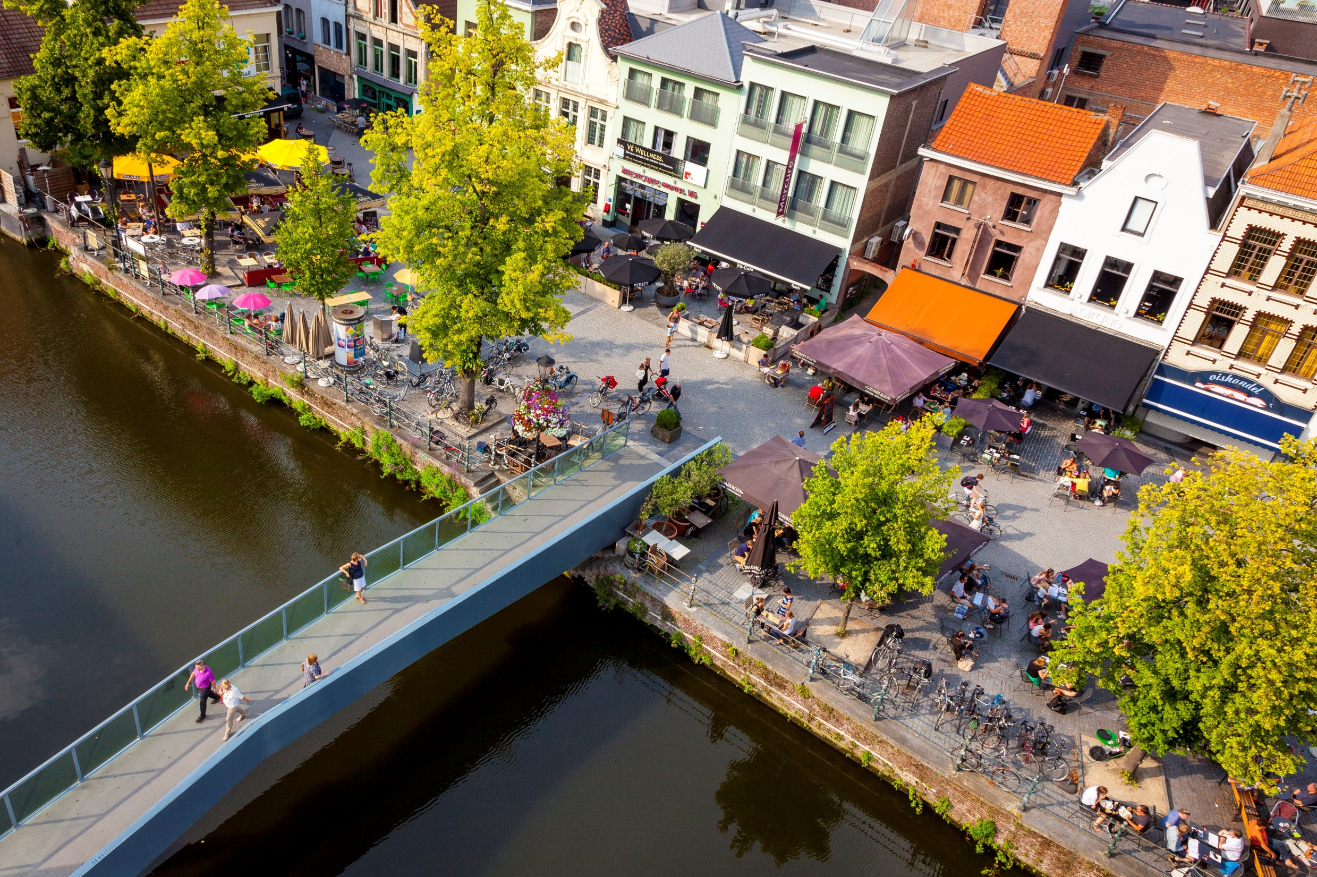
BEWONERS-ONDERZOEK
METHODOLOGIE
RESULTATEN
Kernresultaten
Steunen van toerisme
Impact van toerisme
Drivers van steun aan toerisme
Fierheid (Psychological empowerment)
Economisch voordeel (Economical empowerment)
Sociaal empowerment
Betrokkenheid (Political empowerment)
Toekomst?
CONCLUSIES

Slide 42
RESULTATEN – Vergelijking 2019
Social empowerment
% ‘akkoord’ met de stelling “Toerisme in ….”
Bewoners KUNSTSTEDEN

Slide 43
RESULTATEN – Vergelijking 2019
Social empowerment
“Toerisme in … zorgt er voor dat we in onze stad meer verbonden zijn met elkaar”
Bewoners KUNSTSTEDEN

Slide 44
RESULTATEN – Vergelijking 2019
Social empowerment
“Toerisme in … bevordert het begrip voor andere mensen (minder vooroordelen/stereotypes)”
Bewoners KUNSTSTEDEN

Slide 45
RESULTATEN – Vergelijking 2019
Social empowerment
“Toerisme in … zorgt er voor dat ik leuke contacten heb met bezoekers”
Bewoners KUNSTSTEDEN

Slide 46
RESULTATEN – Vergelijking 2019
Social empowerment
“Hoe vaak praat u (zowel in levende lijve als digitaal (vb. via social media, of een specifieke app)) met toeristen in “STAD”?”
Bewoners KUNSTSTEDEN

Slide 47
RESULTATEN – Vergelijking 2019
Social empowerment
“Hoe graag wilt u in contact komen met de bezoekers van “STAD”?
Bewoners KUNSTSTEDEN

Slide 48
RESULTATEN – 2021
Social empowerment
“Hoe wilt u in contact komen met de bezoekers van “STAD”?”
- Indien graag of neutraal in contact wil komen met bezoekers
Bewoners KUNSTSTEDEN
Andere verwoording van antwoordopties waardoor vergelijking niet mogelijk is

Slide 49
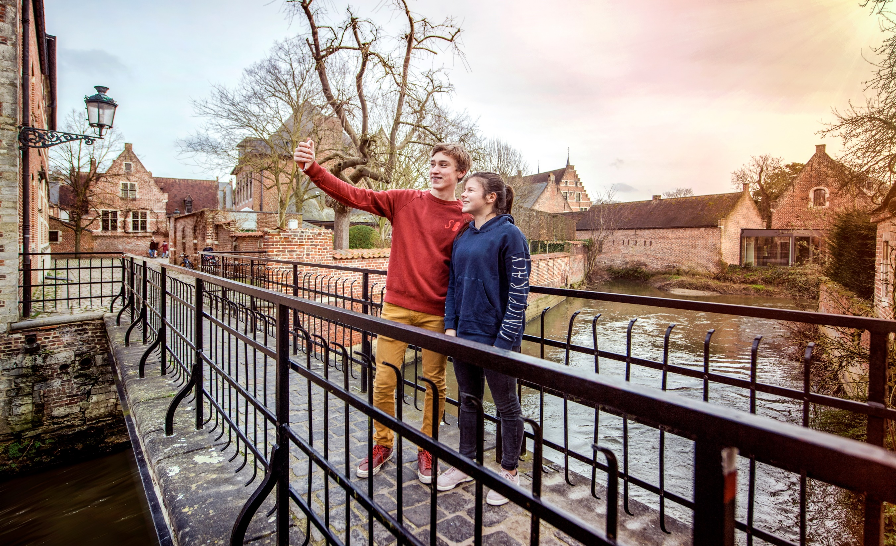
BEWONERS-ONDERZOEK
METHODOLOGIE
RESULTATEN
Kernresultaten
Steunen van toerisme
Impact van toerisme
Drivers van steun aan toerisme
Fierheid (Psychological empowerment)
Economisch voordeel (Economical empowerment)
Sociaal empowerment
Betrokkenheid (Political empowerment)
Toekomst?
CONCLUSIES

Slide 50
RESULTATEN – Vergelijking 2019
Gevoel van betrokkenheid
% ‘akkoord’ met de stelling: “Ik heb het gevoel dat…”
% ‘akkoord’
Bewoners KUNSTSTEDEN

Slide 51
RESULTATEN – Vergelijking 2019
Gevoel van betrokkenheid
“Ik heb het gevoel dat … Ik kan gehoord worden in mijn bezorgdheden over de toeristische ontwikkelingen in “STAD”
Bewoners KUNSTSTEDEN

Slide 52
RESULTATEN – Vergelijking 2019
Gevoel van betrokkenheid
“Ik heb het gevoel dat … ik gehoord kan worden in mijn ideeën rond toeristische ontwikkelingen in “STAD“
Bewoners KUNSTSTEDEN

Slide 53
RESULTATEN – Vergelijking 2019
Gevoel van betrokkenheid
“Bent u op de hoogte van het toeristisch beleid van “STAD”?“
Bewoners KUNSTSTEDEN

Slide 54
RESULTATEN – Vergelijking 2019
Gevoel van betrokkenheid
Gelieve enkele kernpunten van het toeristisch beleid in ##STAD## te geven.
– Indien op de hoogte van het toeristisch beleid van “stad”
N
Bewoners KUNSTSTEDEN

Slide 55
RESULTATEN – Vergelijking 2019
Gevoel van betrokkenheid / 1
Gelieve enkele kernpunten van het toeristisch beleid in ##STAD## te geven.
– Indien op de hoogte van het toeristisch beleid van “stad”
Bewoners KUNSTSTEDEN

Slide 56
RESULTATEN – Vergelijking 2019
Gevoel van betrokkenheid / 2
Gelieve enkele kernpunten van het toeristisch beleid in ##STAD## te geven.
– Indien op de hoogte van het toeristisch beleid van “stad”
Bewoners KUNSTSTEDEN

Slide 57
RESULTATEN – Vergelijking 2019
Gevoel van betrokkenheid / 3
Gelieve enkele kernpunten van het toeristisch beleid in ##STAD## te geven.
– Indien op de hoogte van het toeristisch beleid van “stad”
Bewoners KUNSTSTEDEN

Slide 58
RESULTATEN – Vergelijking 2019
Gevoel van betrokkenheid / 4
Gelieve enkele kernpunten van het toeristisch beleid in ##STAD## te geven.
– Indien op de hoogte van het toeristisch beleid van “stad”
Bewoners KUNSTSTEDEN

Slide 59
RESULTATEN – Vergelijking 2019
Gevoel van betrokkenheid / 5
Gelieve enkele kernpunten van het toeristisch beleid in ##STAD## te geven.
– Indien op de hoogte van het toeristisch beleid van “stad”
Bewoners KUNSTSTEDEN

Slide 60
RESULTATEN – Vergelijking 2019
Gevoel van betrokkenheid
Zou u graag meer betrokken worden bij het toeristische beleid/toeristische initiatieven in de stad?
Bewoners KUNSTSTEDEN

Slide 61
RESULTATEN – Vergelijking 2019
Gevoel van betrokkenheid
Op welke manier wenst u betrokken te worden bij de toeristische planning, het beleid en andere initiatieven in de stad “STAD”?
- Indien niet geen interesse in toeristisch beleid
Bewoners KUNSTSTEDEN

Slide 62
RESULTATEN – Vergelijking 2019
Gevoel van betrokkenheid
% ‘akkoord’ met de stelling
Bewoners KUNSTSTEDEN

Slide 63
RESULTATEN – Vergelijking 2019
Gevoel van betrokkenheid
“De mogelijke positieve gevolgen van het toerisme krijgen voldoende aandacht in het toeristisch beleid”
Bewoners KUNSTSTEDEN

Slide 64
RESULTATEN – Vergelijking 2019
Gevoel van betrokkenheid
“Het stadsbestuur houdt in haar toeristisch beleid voldoende rekening met de belangen van de lokale bevolking”
Bewoners KUNSTSTEDEN

Slide 65
RESULTATEN – 2021
Gevoel van betrokkenheid
“Het stadsbestuur houdt in haar toeristisch beleid voldoende rekening met impact van de toeristische sector op het klimaat.” (N)
Bewoners KUNSTSTEDEN

Slide 66
RESULTATEN – Vergelijking 2019
Gevoel van betrokkenheid
“De mogelijke negatieve gevolgen van het toerisme krijgen voldoende aandacht in het toeristisch beleid”
Bewoners KUNSTSTEDEN

Slide 67
RESULTATEN – Vergelijking 2019
Gevoel van betrokkenheid
“Het stadsbestuur schenkt te veel aandacht aan het toerisme in vergelijking met andere beleidssectoren”
Bewoners KUNSTSTEDEN

Slide 68
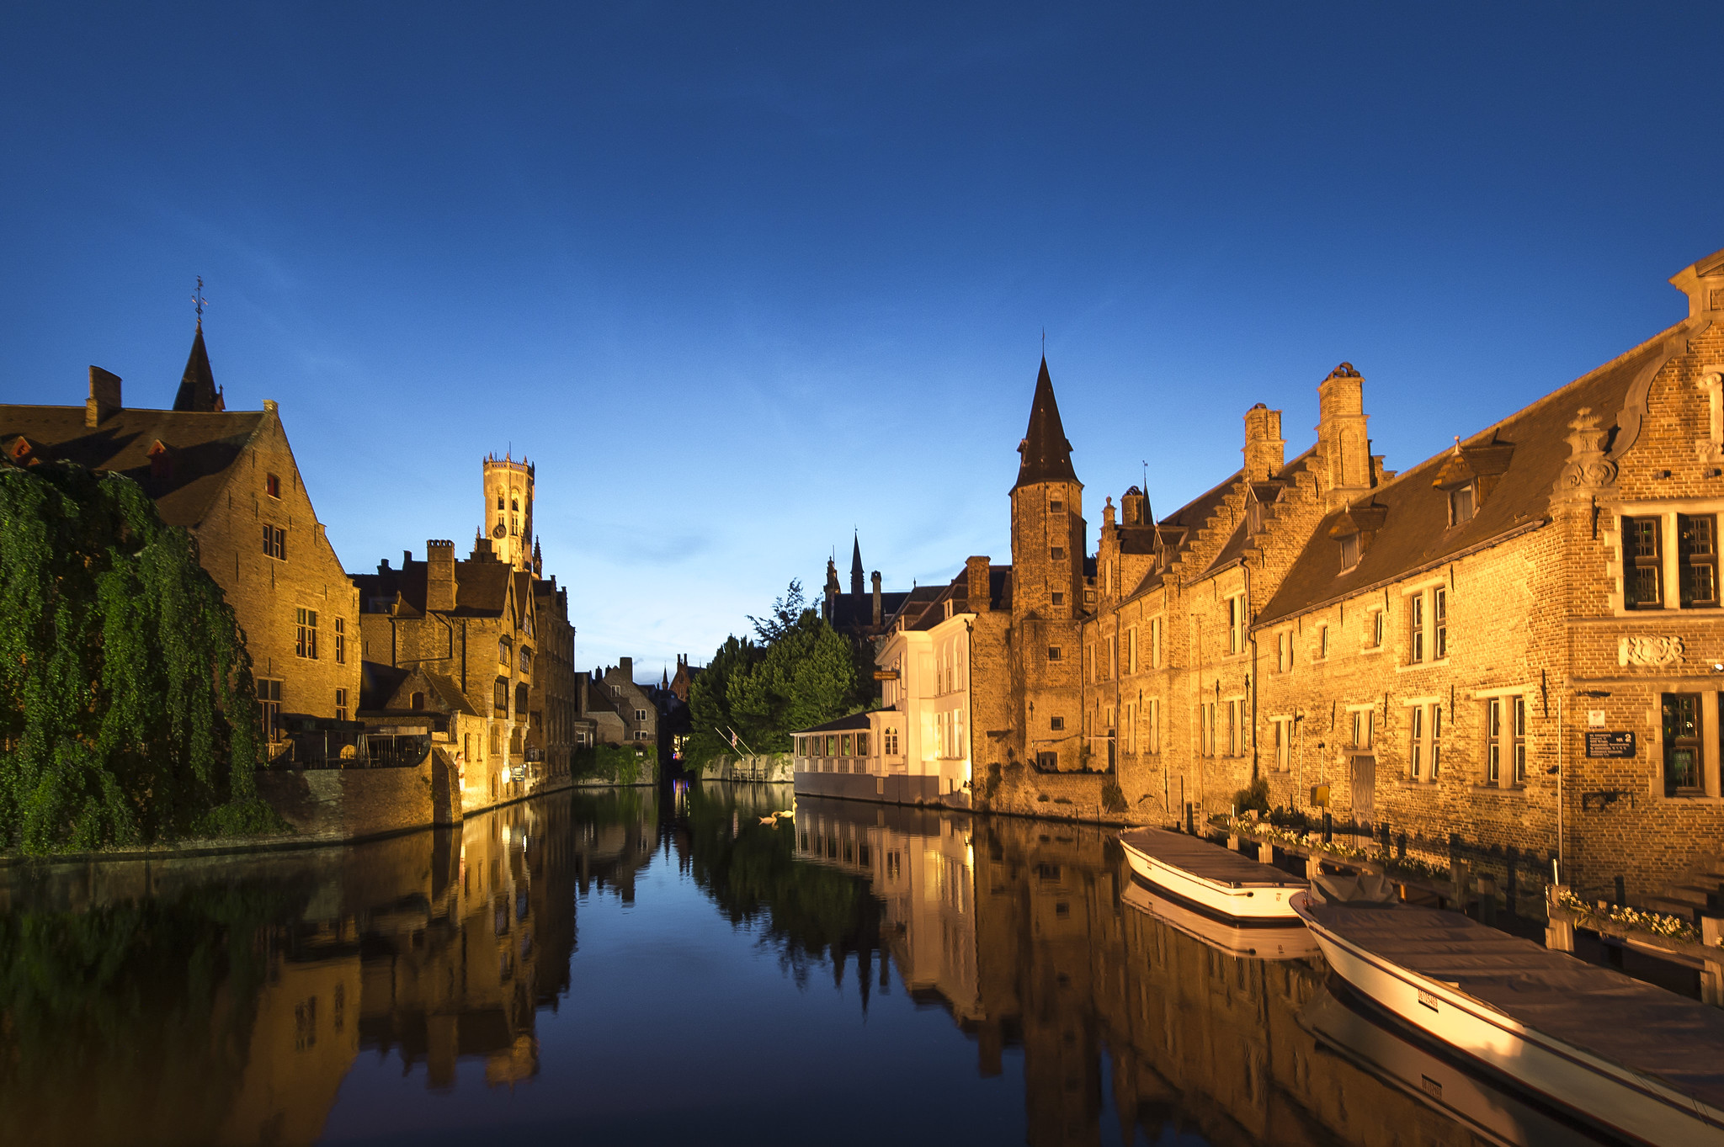
BEWONERS-ONDERZOEK
METHODOLOGIE
RESULTATEN
Kernresultaten
Steunen van toerisme
Impact van toerisme
Drivers van steun aan toerisme
Toekomst?
Aanbevelingen beleid
Hoe zelf omgaan met druk
Meer of minder toeristen
Elders gaan wonen
COVID-19
CONCLUSIES

Slide 69
RESULTATEN – Vergelijking 2019
AANBEVELINGEN BELEID
“Er zijn verschillende manieren om met bezoekersdruk om te gaan. Kunt u aangeven in hoeverre u de verschillende opties zou steunen in …” - % score 4 of 5 op 5
Bewoners KUNSTSTEDEN

Slide 70
RESULTATEN – Vergelijking 2019
AANBEVELINGEN BELEID / 1
“Er zijn verschillende manieren om met bezoekersdruk om te gaan. Kunt u aangeven in hoeverre u de verschillende opties zou steunen in …” - % score 4 of 5 op 5
% score 4 of 5 op 5
Bewoners KUNSTSTEDEN

Slide 71
RESULTATEN – Vergelijking 2019
AANBEVELINGEN BELEID / 2
“Er zijn verschillende manieren om met bezoekersdruk om te gaan. Kunt u aangeven in hoeverre u de verschillende opties zou steunen in …” - % score 4 of 5 op 5
% score 4 of 5 op 5
Bewoners KUNSTSTEDEN

Slide 72
RESULTATEN – Vergelijking 2019
AANBEVELINGEN BELEID / 3
“Er zijn verschillende manieren om met bezoekersdruk om te gaan. Kunt u aangeven in hoeverre u de verschillende opties zou steunen in …” - % score 4 of 5 op 5
% score 4 of 5 op 5
Bewoners KUNSTSTEDEN

Slide 73
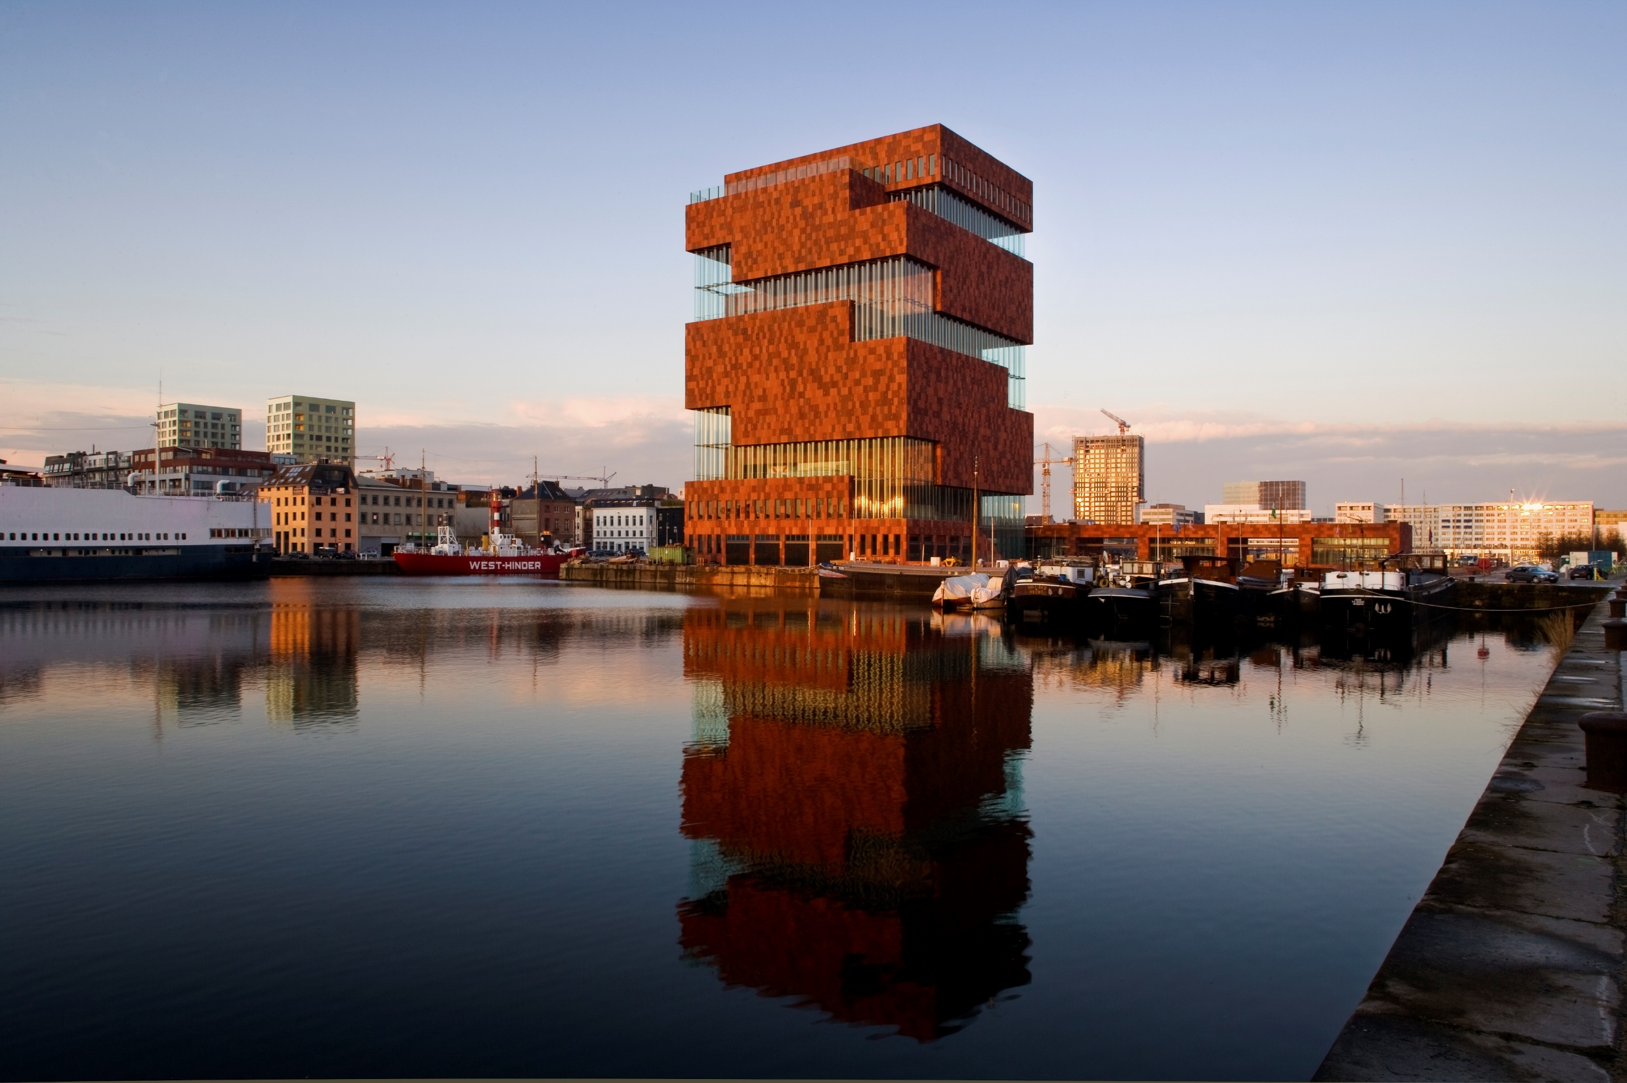
BEWONERS-ONDERZOEK
METHODOLOGIE
RESULTATEN
Kernresultaten
Steunen van toerisme
Impact van toerisme
Drivers van steun aan toerisme
Toekomst?
Aanbevelingen beleid
Hoe zelf omgaan met druk
Meer of minder toeristen
Elders gaan wonen
COVID-19
CONCLUSIES

Slide 74
RESULTATEN – Vergelijking 2019
OMGAAN MET DE NADELIGE GEVOLGEN
“Hoe zou u met de nadelige gevolgen van toerisme omgaan als u de vrije keuze en middelen had?”
(meerdere antwoorden mogelijk) - % ja
Bewoners KUNSTSTEDEN

Slide 75
RESULTATEN – Vergelijking 2019
OMGAAN MET DE NADELIGE GEVOLGEN / 1
“Hoe zou u met de nadelige gevolgen van toerisme omgaan als u de vrije keuze en middelen had?”
(meerdere antwoorden mogelijk) - % ja (deel 1)
% ja
Bewoners KUNSTSTEDEN

Slide 76
RESULTATEN – Vergelijking 2019
OMGAAN MET DE NADELIGE GEVOLGEN / 2
“Hoe zou u met de nadelige gevolgen van toerisme omgaan als u de vrije keuze en middelen had?”
(meerdere antwoorden mogelijk) - % ja (deel 2)
% ja
Bewoners KUNSTSTEDEN

Slide 77
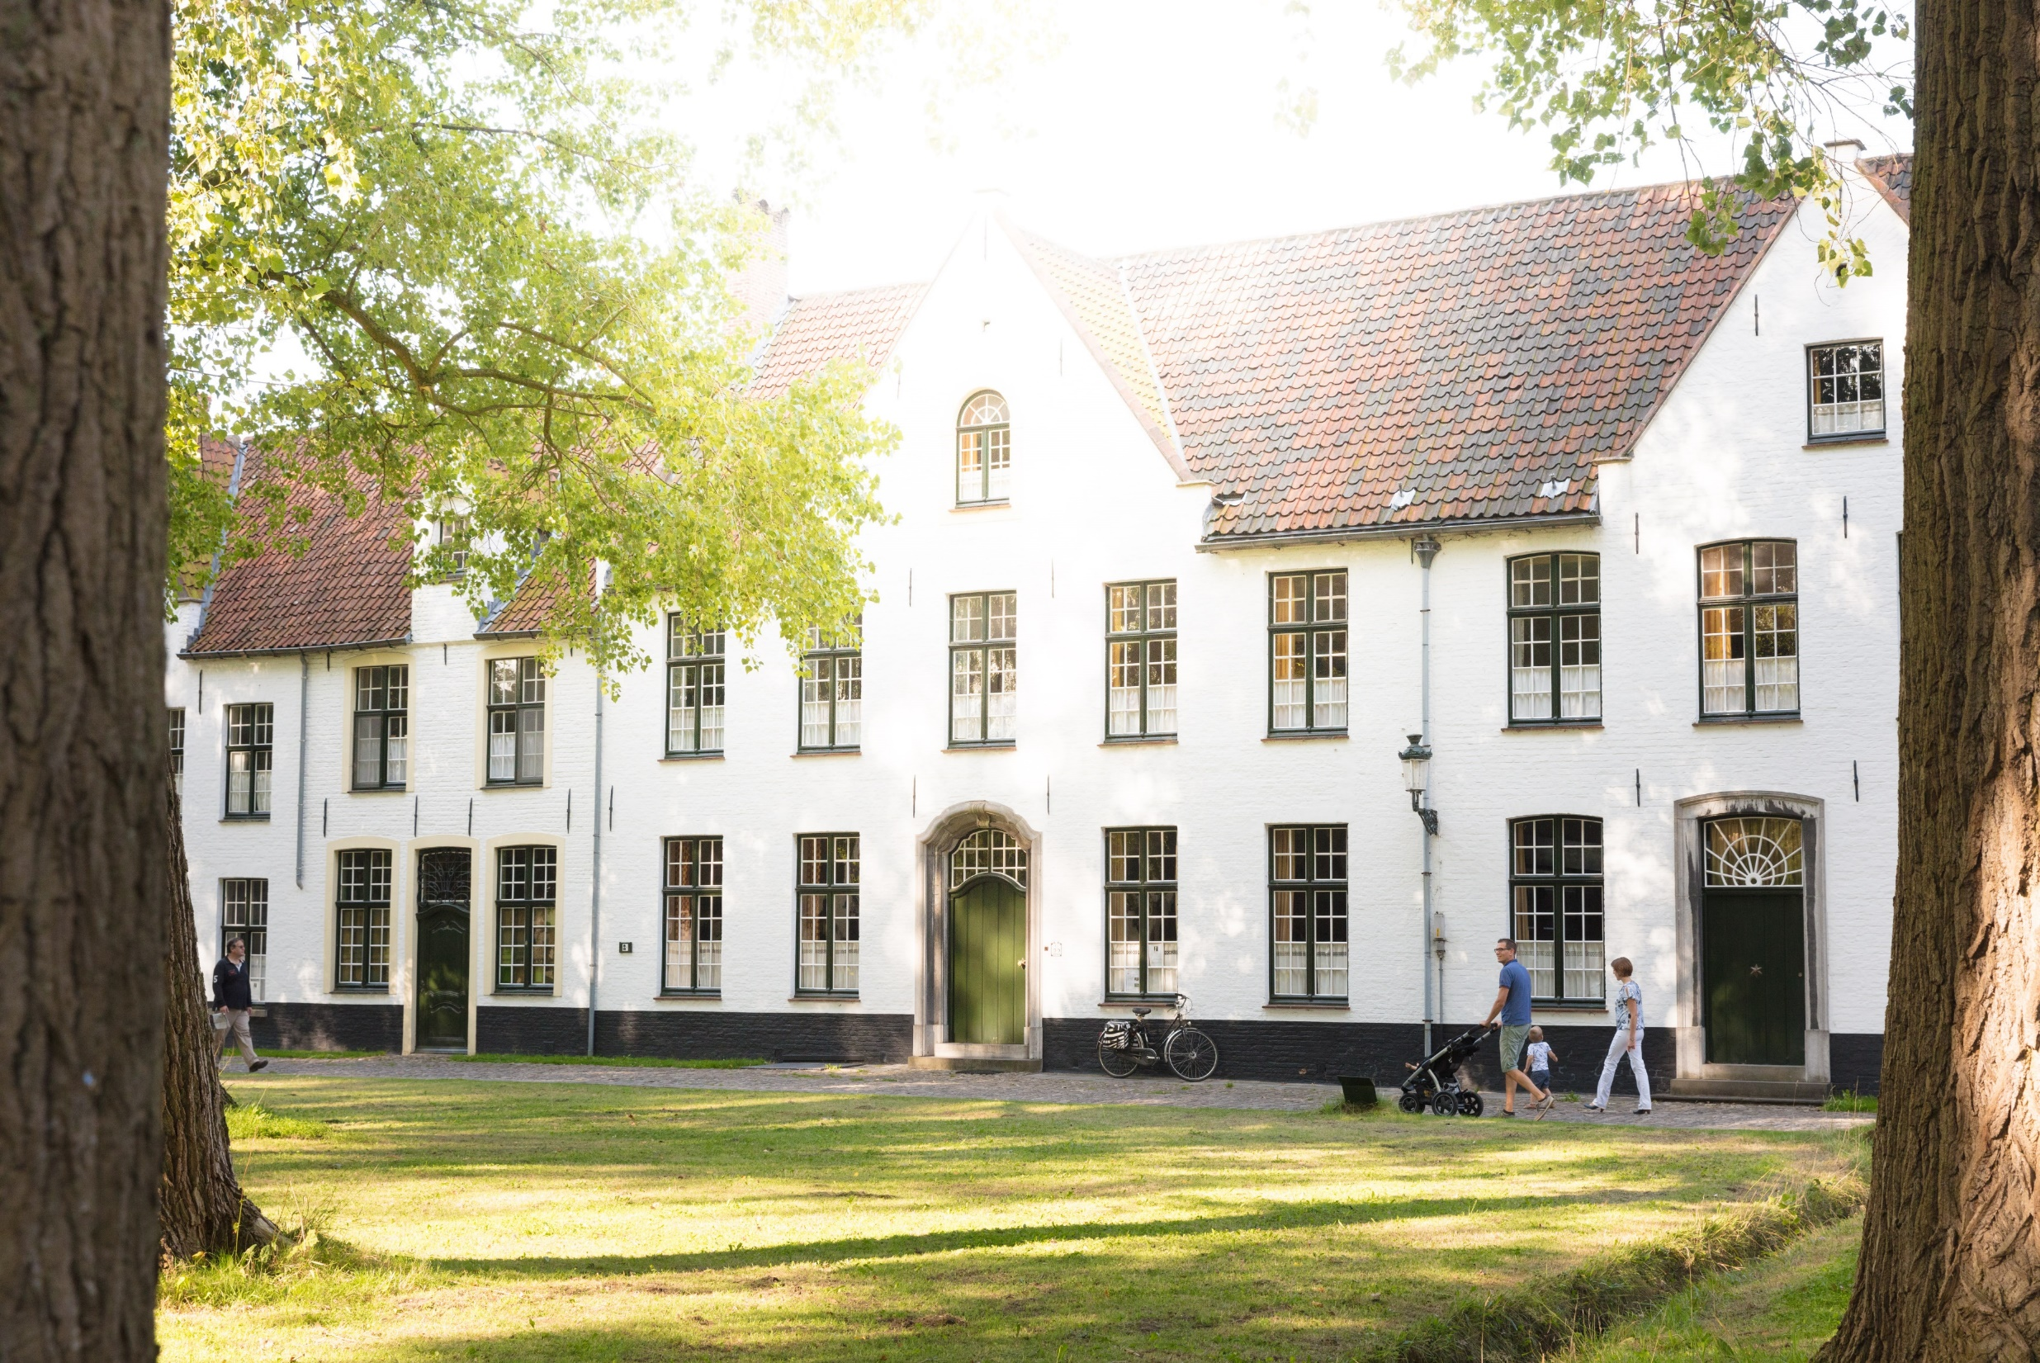
BEWONERS-ONDERZOEK
METHODOLOGIE
RESULTATEN
Kernresultaten
Steunen van toerisme
Impact van toerisme
Drivers van steun aan toerisme
Toekomst?
Aanbevelingen beleid
Hoe zelf omgaan met druk
Meer of minder toeristen
Elders gaan wonen
COVID-19
CONCLUSIES

Slide 78
RESULTATEN – Vergelijking 2019
Wil men meer, evenveel of minder toeristen, per type?
% meer
N
Bewoners KUNSTSTEDEN

Slide 79
RESULTATEN – Vergelijking 2019
Wil men meer, evenveel of minder toeristen, per type?
% minder
N
Bewoners KUNSTSTEDEN

Slide 80
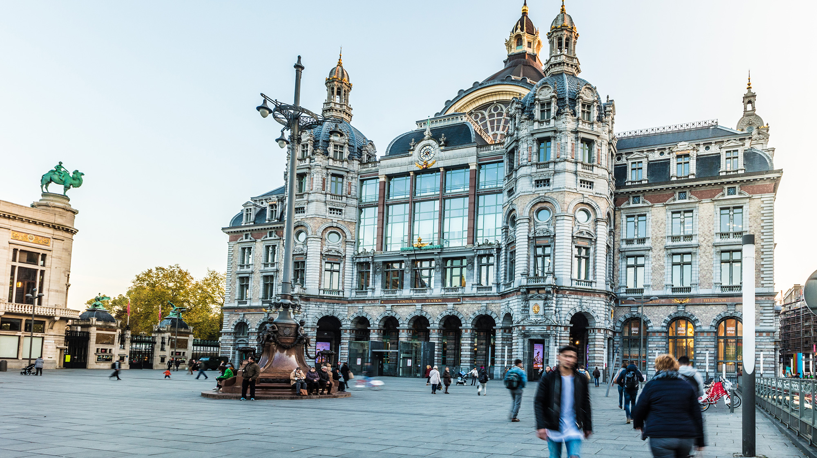
BEWONERS-ONDERZOEK
METHODOLOGIE
RESULTATEN
Kernresultaten
Steunen van toerisme
Impact van toerisme
Drivers van steun aan toerisme
Toekomst?
Aanbevelingen beleid
Hoe zelf omgaan met druk
Meer of minder toeristen
Elders gaan wonen
COVID-19
CONCLUSIES

Slide 81
RESULTATEN – Vergelijking 2019
WONEN: ELDERS GAAN WONEN
“In welke mate overweegt u om de komende jaren, elders, buiten ##STAD##, te gaan wonen?”
Bewoners KUNSTSTEDEN

Slide 82
RESULTATEN – Vergelijking 2019
WONEN: ELDERS GAAN WONEN
“U gaf aan te overwegen/concrete plannen te hebben om te verhuizen. Heeft dit te maken met (de gevolgen van) toerisme in uw stad? (N)
- Indien plannen of overwegen om de komende jaren buiten de stad te gaan wonen
Bewoners KUNSTSTEDEN

Slide 83
RESULTATEN – Vergelijking 2019
WONEN: GRAAG IN DE STAD WONEN
“Hoe graag woont u in ##STAD## (Score op 10)“
gemiddelde
7,8/10 | 7,8/10 | 8,1/10 | 8,1/10 | 8,7/10 | 8,1/10
Bewoners KUNSTSTEDEN

Slide 84
RESULTATEN – Vergelijking 2019
WONEN: HOEVEEL JAAR AL IN DE STAD
“Hoeveel jaar woont u al in “STAD”?"
Bewoners KUNSTSTEDEN

Slide 85
BEWONERS-ONDERZOEK
METHODOLOGIE
RESULTATEN
Kernresultaten
Steunen van toerisme
Impact van toerisme
Drivers van steun aan toerisme
Toekomst?
Aanbevelingen beleid
Hoe zelf omgaan met druk
Meer of minder toeristen
Elders gaan wonen
COVID-19
CONCLUSIES

Slide 86
RESULTATEN – 2021
COVID-19
% ‘akkoord’ met de stelling (N)
Bewoners KUNSTSTEDEN

Slide 87
RESULTATEN – 2021
COVID-19
“Sinds de coronacrisis heb ik meer toeristische bezoeken aan mijn stad gebracht dan voor de crisis” (N)
Bewoners KUNSTSTEDEN

Slide 88
RESULTATEN – 2021
COVID-19
“Een jaar met minder toeristen, door de coronamaatregelen, was aangenaam” (N)
Bewoners KUNSTSTEDEN

Slide 89
RESULTATEN – 2021
COVID-19
“Door de coronacrisis heb ik het gevoel negatiever te zijn ten opzichte van toerisme in mijn stad” (N)
Bewoners KUNSTSTEDEN

Slide 90
RESULTATEN – 2021
COVID-19
“Wanneer de coronacrisis voorbij is, zal ik meer toeristische bezoeken brengen aan mijn stad dan voor de crisis.” (N)
Enkel indien neutraal of akkoord op stelling “Sinds de coronacrisis heb ik meer toeristische bezoeken aan mijn stad gebracht dan voor de crisis”
Bewoners KUNSTSTEDEN

Slide 91
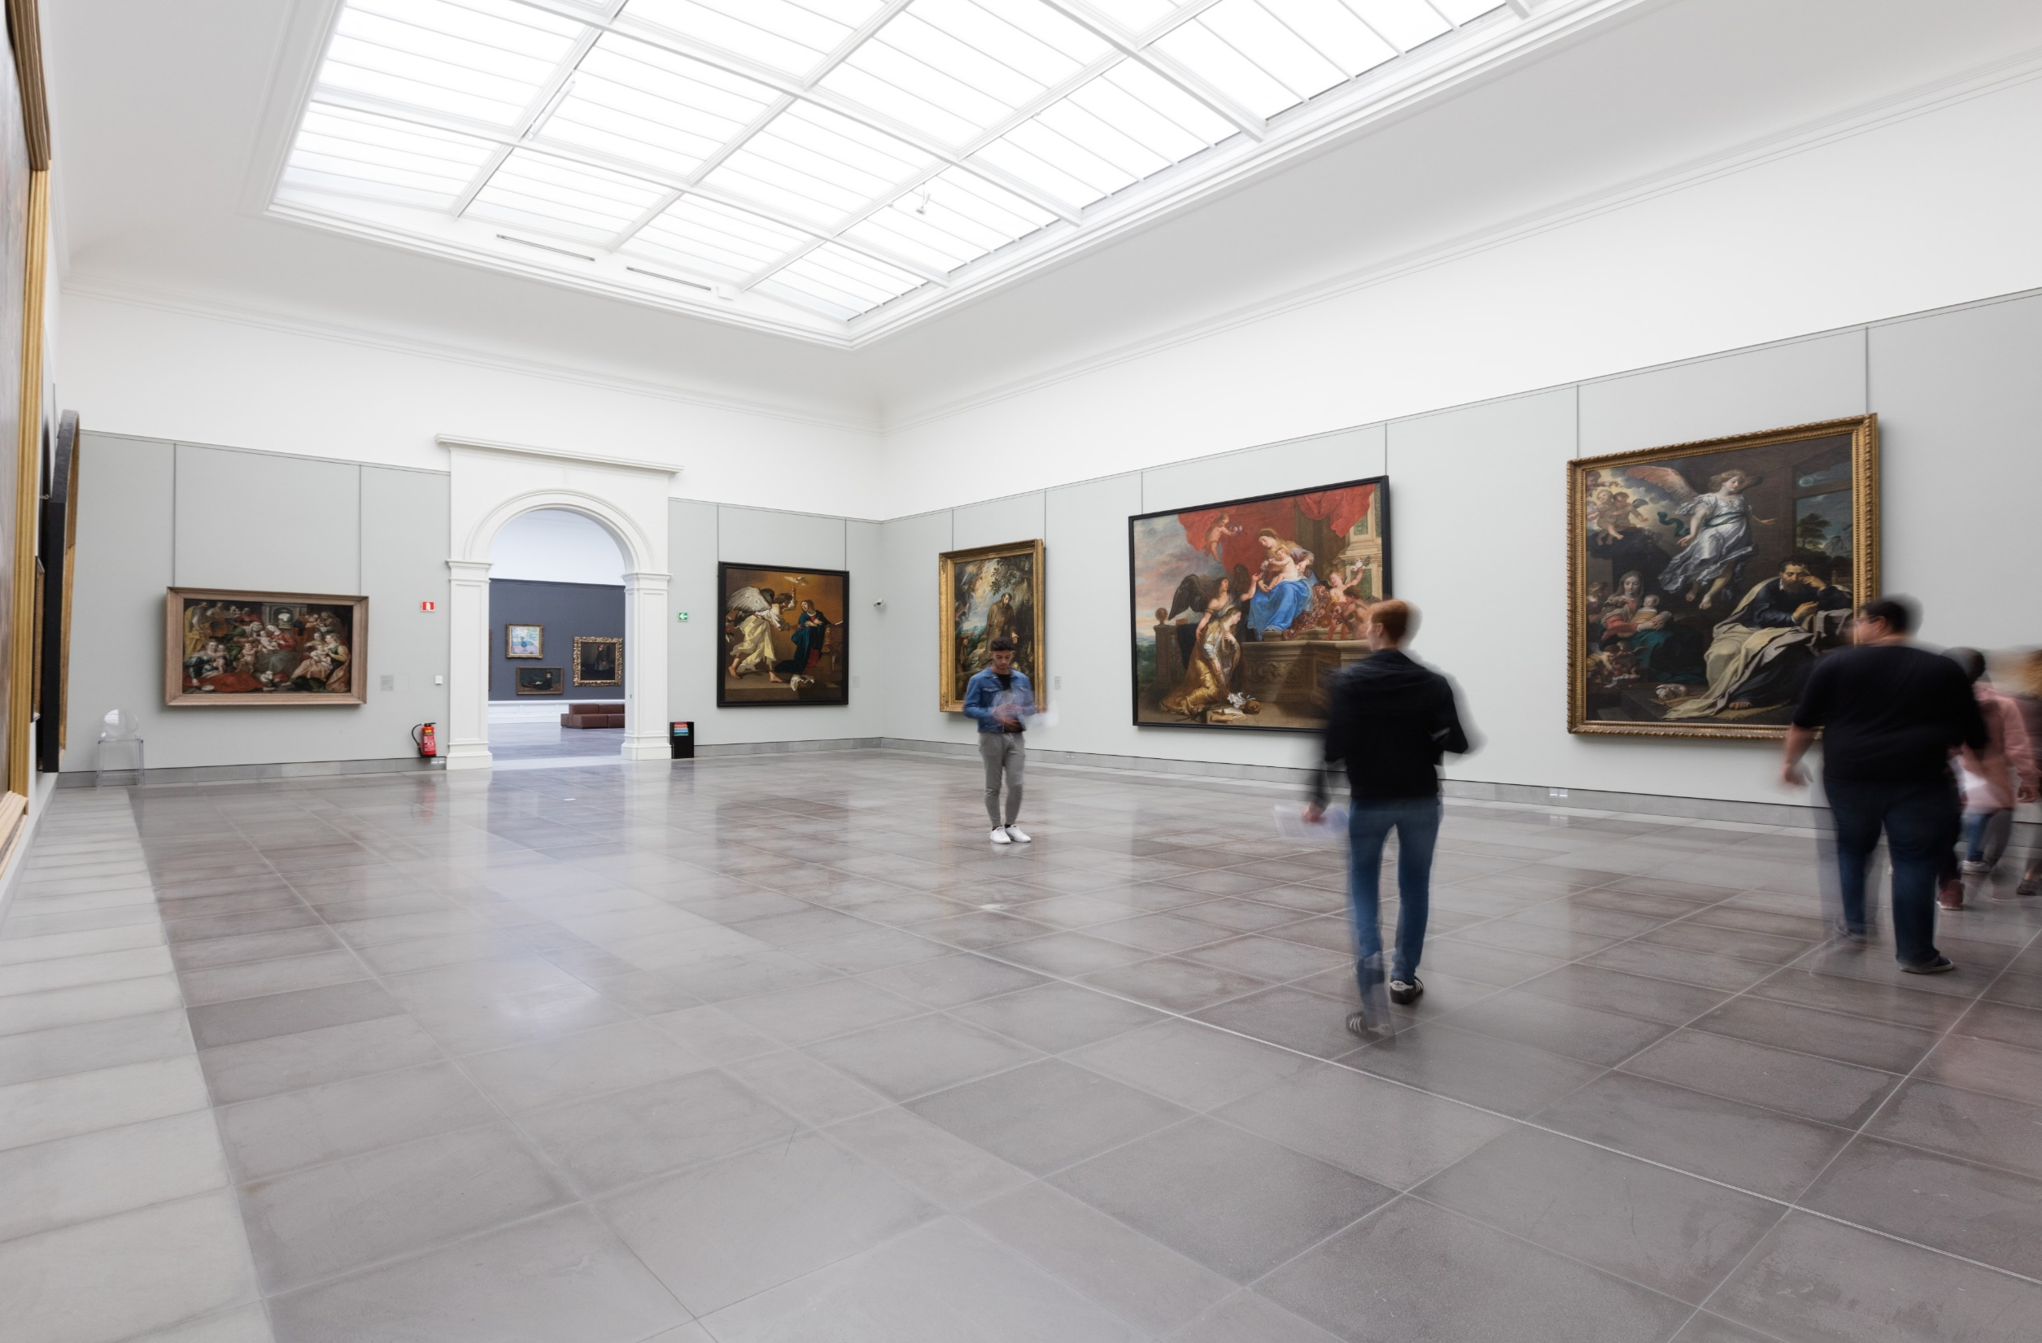
BEWONERS-ONDERZOEK
METHODOLOGIE
RESULTATEN
CONCLUSIES

Slide 92
Conclusies
Dit onderzoek vond plaats van juni tot oktober 2021, te midden van de Covid-19 pandemie die het toeristisch landschap – en de maatschappij in het algemeen – gronding heeft veranderd. De huidige resultaten kunnen dan ook niet los gezien worden van de context waarin ze werden verzameld.
STEUN Voor Toerisme
Impact
De eindbalans blijft positief, met 69% van de inwoners in de Vlaamse Kunststeden die toerisme steunt en 22% die er neutraal tegenover staat. Toch betekent dit een achteruitgang van 6 procentpunten ten opzichte van de vorige meting in 2019
62% van de ondervraagden vindt dat de voordelen van toerisme ruimschoots opwegen tegen de nadelen en ruim 77% is van mening dat de stad een toeristische bestemming moet blijven
De vaakst genoemde negatieve impact van toerisme was het effect van toerisme op het prijsniveau in de stad, waarbij de helft van de inwoners de perceptie genegen zijn dat toerisme het leven duurder maakt. Ook verkeersproblemen/parkeerproblemen (46%), een toename van het zwerfvuil in de stad (44%) en het effect op de drukte in de stad (39%) waren vaak aangehaalde problemen
Positieve effecten die aan toerisme gerelateerd werden, zijn een positieve bijdrage aan de leefbaarheid in de stad (67%), een versterking van de lokale economie (64%) en een bijdrage aan de attractiviteit van de stad door restauratie van historische gebouwen, onderhoud en ontwikkeling van parken, straten en pleinen (59%)

Slide 93
Conclusies
Drivers
voor steun
COVID-19 en toekomst
74% van de bewoners is fier op de eigen stad, mede dankzij toerisme
44% gaat akkoord met de stelling dat toerisme het begrip voor andere mensen bevordert en 40% geeft aan leuke contacten met bezoekers te hebben
Tussen 2019 en 2021 was er een toename in het aantal mensen dat het gevoel had gehoord te worden – zowel in termen van bezorgdheden als in termen van het bijdragen aan ideeën omtrent toeristische ontwikkeling – van 1 op 5 in 2019 naar 1 op 4 in 2021
Sinds de coronacrisis hebben inwoners in toenemende mate toeristische bezoeken aan de eigen stad ondernomen: 30% van de ondervraagden gaf aan dat ze meer toerist in eigen stad zijn geweest
Bovendien zegt 31% van deze ondervraagden (i,e, enkel de respondenten die effectief aangaven meer toeristische bezoeken in eigen stad te ondernemen) dat ze ook na de coronapandemie meer toeristische bezoeken zullen maken aan de eigen stad
Het potentiële effect van Covid-19 op de resultaten blijkt uit een bijkomende vraag: 18% van de inwoners geeft aan dat ze door de coronacrisis het gevoel hebben negatiever te staan ten opzichte van toerisme in de eigen stad

